Slide 1
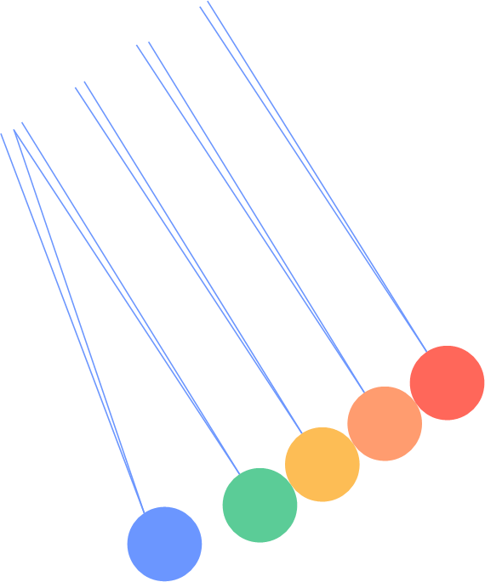


CHÀO MỪNG CẢ LỚP
ĐẾN VỚI MÔN HỌC VẬT LÍ!

Slide 2



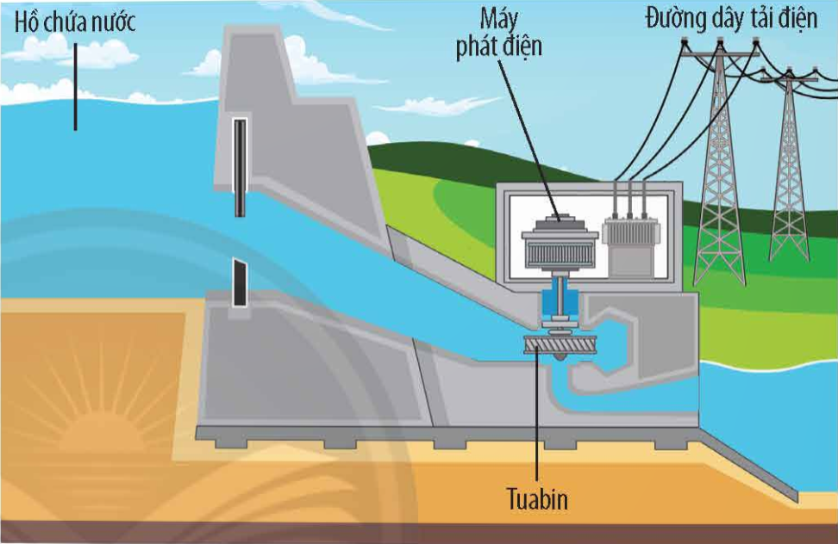
KHỞI ĐỘNG
Trong trường hợp này, điện năng được tạo ra từ những dạng năng lượng nào?
Thế năng
Động năng
Sơ đồ một đập thủy điện

Slide 3


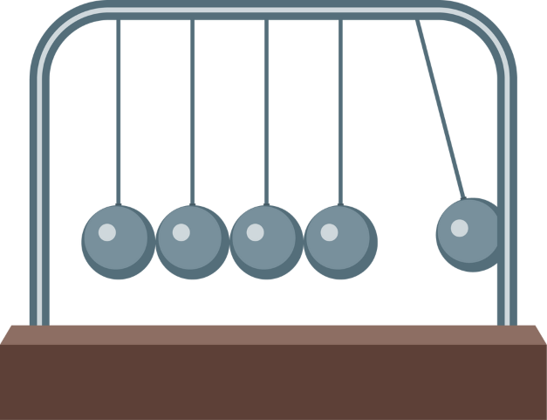
CHƯƠNG I: NĂNG LƯỢNG CƠ HỌC
BÀI 2: CƠ NĂNG

Slide 4

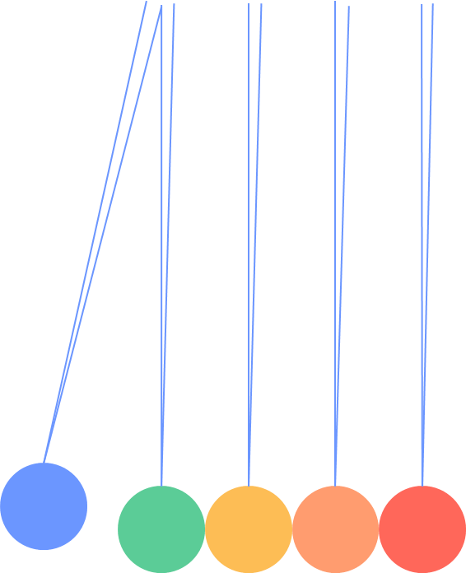


NỘI DUNG BÀI HỌC
Động năng và
thế năng
II. Cơ năng và
sự chuyển hóa
năng lượng

Slide 5

I.
ĐỘNG NĂNG VÀ THẾ NĂNG

Slide 6

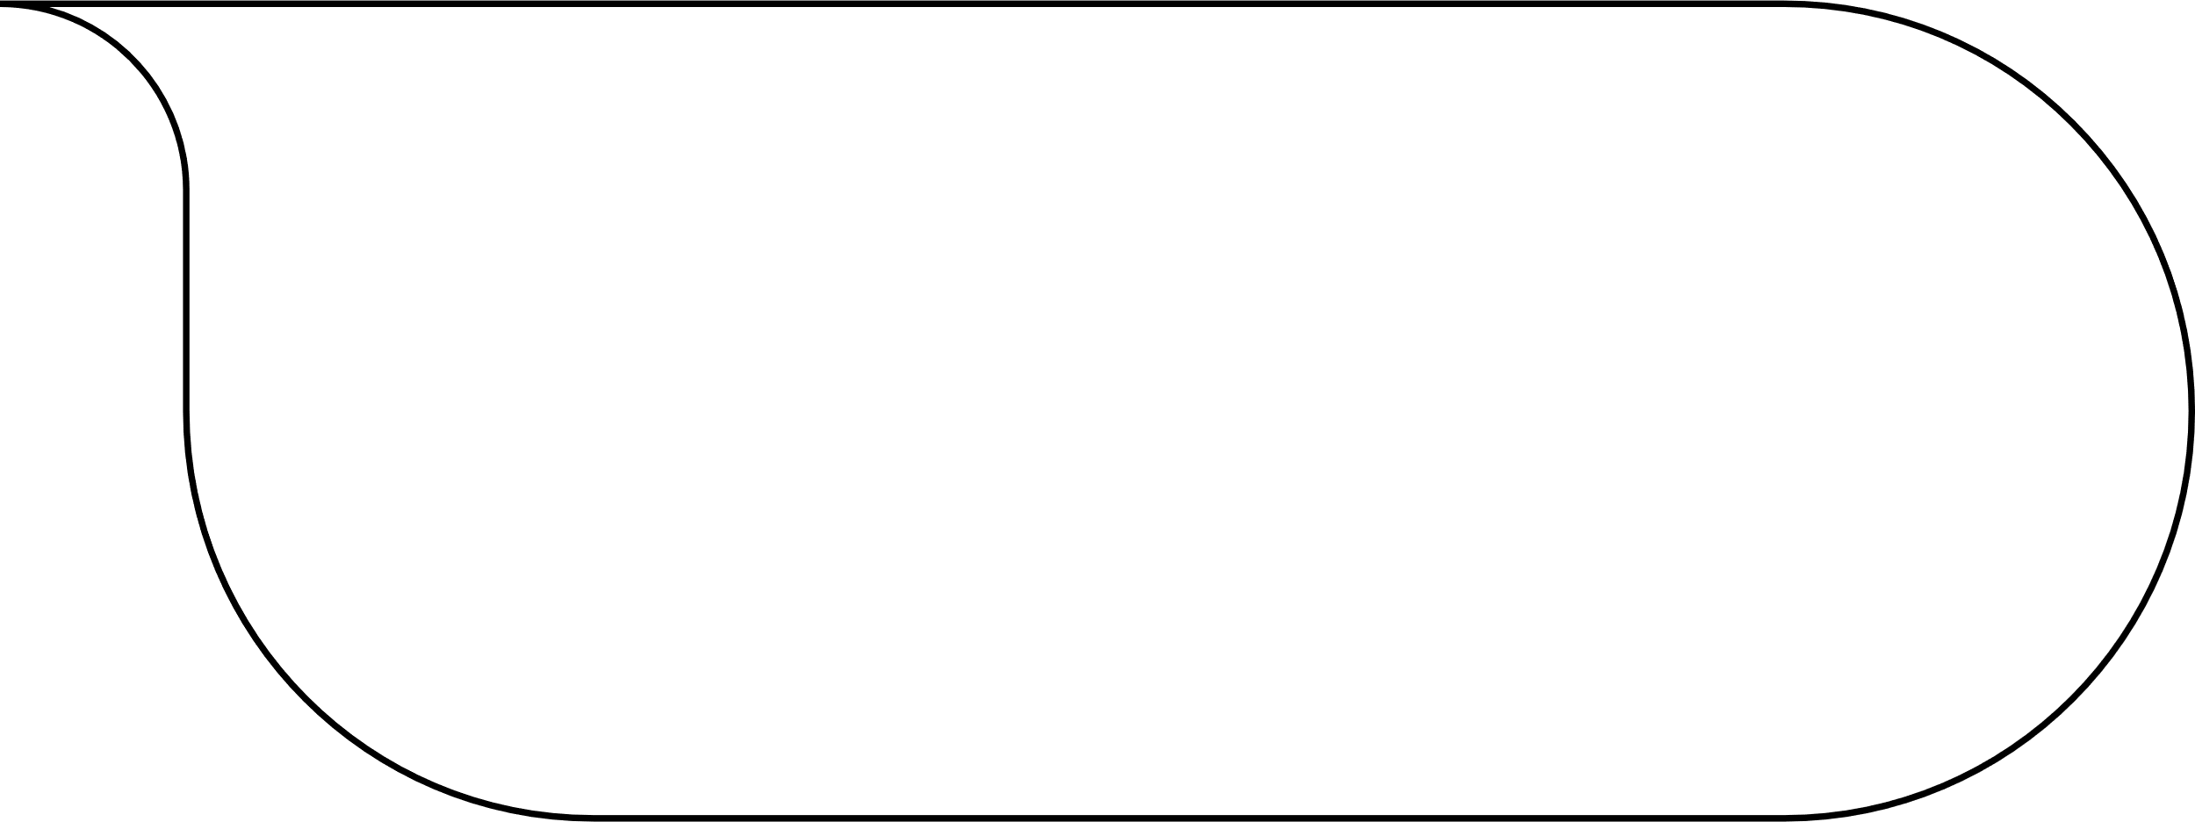

1. Xác định biểu thức tính động năng
Hãy nhắc lại khái niệm động năng đã được học ở môn Khoa học tự nhiên 6.
Động năng là năng lượng vật có được do chuyển động.
KHÁI NIỆM:

Slide 7

Thảo luận và trả lời câu hỏi:
Khi nào vật có động năng?
Động năng của vật phụ thuộc vào những yếu tố nào?
Khi nào động năng của vật tăng (giảm)?
Nêu biểu thức tính động năng.
Nêu đơn vị của động năng.
THẢO LUẬN NHÓM ĐÔI

Slide 8


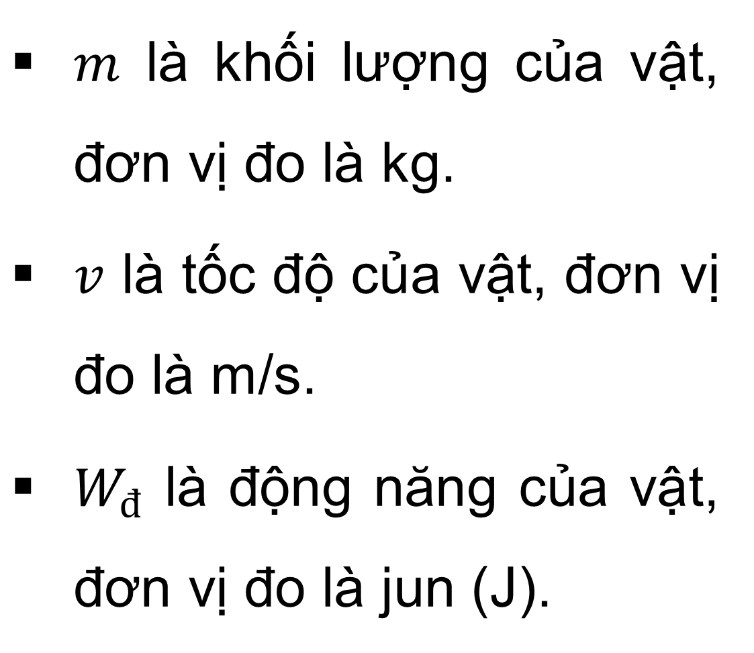
TRẢ LỜI
Vật có khối lượng và chuyển động càng nhanh thì động năng càng lớn.
Biểu thức tính động năng của vật:
$m$ là khối lượng của vật, đơn vị đo là kg.
$v$ là tốc độ của vật, đơn vị đo là m/s.
$W_{đ}$ là động năng của vật, đơn vị đo là jun (J).
Một vật có khối lượng $m$ đang chuyển động với tốc độ $v$ thì động năng của vật là:
$$W_{đ}=\frac{1}{2}mv^{2}$$

Slide 9

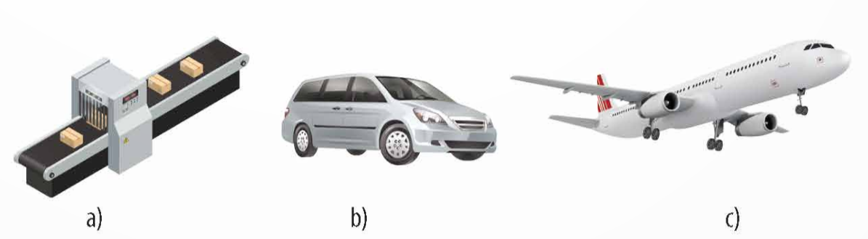
Thảo luận 1 (SGK – tr10):
Trong hình 2.1, vật chuyển động nào có động năng lớn nhất? Giải thích.
Hình 2.1. Một số vật có động năng: a) Kiện hàng đang dịch chuyển nhờ bang chuyền; b) ô tô đang chạy trên đường; c) máy bay đang chuyển động trên bầu trời

Slide 10


Máy bay đang chuyển động trên bầu trời có động năng lớn nhất vì trong các vật, máy bay có khối lượng lớn nhất và chuyển động nhanh nhất.
a) Kiện hàng đang dịch chuyển nhờ bang chuyền
b) ô tô đang chạy trên đường
c) máy bay đang chuyển động trên bầu trời
Hình 2.1. Một số vật có động năng

Slide 11

Luyện tập (SGK – tr11)
Tính động năng của các vật sau:
a) Một quả bóng đá có khối lượng 0,42 kg đang chuyển động với tốc độ 15 m/s.
b) Một ô tô tải có khối lượng tổng cộng 2,5 tấn đang chạy trên đường với tốc độ 54 km/h.
c) Một viên bi sắt có khối lượng 420 g đang lăn trên mặt phẳng nằm ngang với tốc độ 50 cm/s.

Slide 12

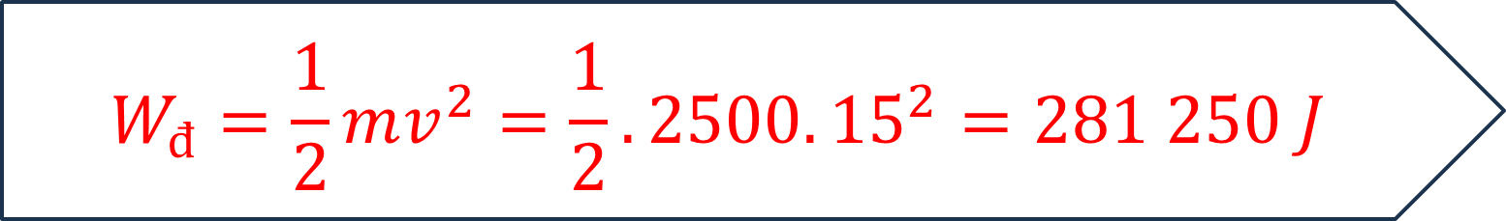


TRẢ LỜI
a) Động năng của quả bóng đá là:
$$W_{đ}=\frac{1}{2}mv^{2}=\frac{1}{2}.0,42.{15}^{2}=47,25 J$$
b) Động năng của ô tô tải là:
$$W_{đ}=\frac{1}{2}mv^{2}=\frac{1}{2}.2500.{15}^{2}=281 250 J$$
c) Động năng của viên bi sắt là:
$$W_{đ}=\frac{1}{2}mv^{2}=\frac{1}{2}.0,42.{0,5}^{2}=0,0525 J$$

Slide 13
2. Xác định biểu thức tính thế năng
Hãy nhắc lại khái niệm thế năng đã được học ở môn Khoa học tự nhiên 6.

Slide 14
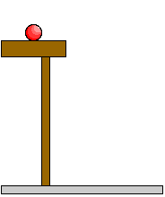
Thế năng trọng trường (gọi tắt là thế năng) là năng lượng của một vật khi nó ở một độ cao nhất định so với mặt đất hoặc so với một vị trí được chọn làm gốc để tính độ cao.
KHÁI NIỆM:

Slide 15
Thảo luận và trả lời câu hỏi:
Khi nào vật có thế năng?
Thế năng của vật phụ thuộc vào những yếu tố nào?
Khi nào thế năng của vật tăng (giảm)?
Nêu biểu thức tính thế năng.
Nêu đơn vị của thế năng.
THẢO LUẬN NHÓM ĐÔI

Slide 16


TRẢ LỜI
Giá trị của thế năng phụ thuộc vào mốc chọn để tính độ cao (gốc thế năng).
Vật có trọng lượng càng lớn và ở độ cao càng lớn thì thế năng của vật càng lớn.

Slide 17
TRẢ LỜI
Độ lớn của thế năng trọng trường được tính bằng công thức:
W_{t} = P. h
Trong đó:
P là trọng lượng của vật, đơn vị đo là niutơn (N).
h là độ cao của vật so với vị trí chọn làm gốc, đơn vị đo là mét (m).
W_{t} là thế năng trọng trường của vật, đơn vị đo là jun (J).

Slide 18



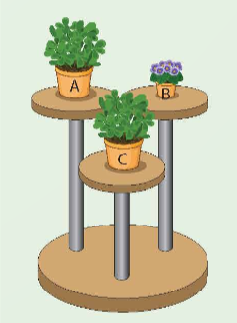
THẢO LUẬN CẶP ĐÔI
Thảo luận 2 (SGK – tr11):
Trong hình bên cạnh, chậu cây nào có thế năng lớn nhất?
Giải thích.
Chậu cây A có thế năng lớn nhất.
Vì trong các chậu cây, chậu cây A có trọng lượng lớn nhất và ở độ cao cao nhất.
Một số chậu cây trên kệ trưng bày

Slide 19

Luyện tập (SGK – tr11)
Một quả dừa khối lượng 1,2 kg ở trên cây có độ cao 4 m so với mặt đất. Tính thế năng của quả dừa.
Quả dừa có khối lượng m = 1,2 kg thì có trọng lượng P = 12 N.
Thế năng của quả dừa: W_{t} = Ph = 12.4 = 48 J.

Slide 20
II.
CƠ NĂNG VÀ SỰ CHUYỂN HÓA NĂNG LƯỢNG

Slide 21
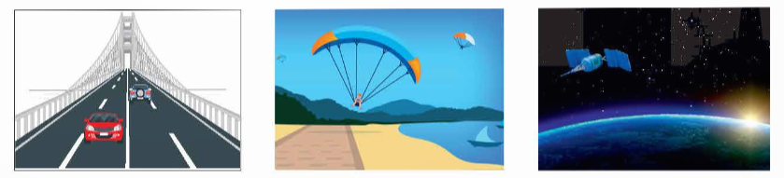
1. Định nghĩa cơ năng
Có trường hợp một vật vừa có động năng vừa có thế năng không?
a) Ô tô đang chạy trên cầu
b) Dù lượn đang lướt trên không
c) Vệ tinh nhân tạo đang quay xung quanh Trái Đất
Hình 2.3 Một số vật vừa có động năng, vừa có thế năng

Slide 22

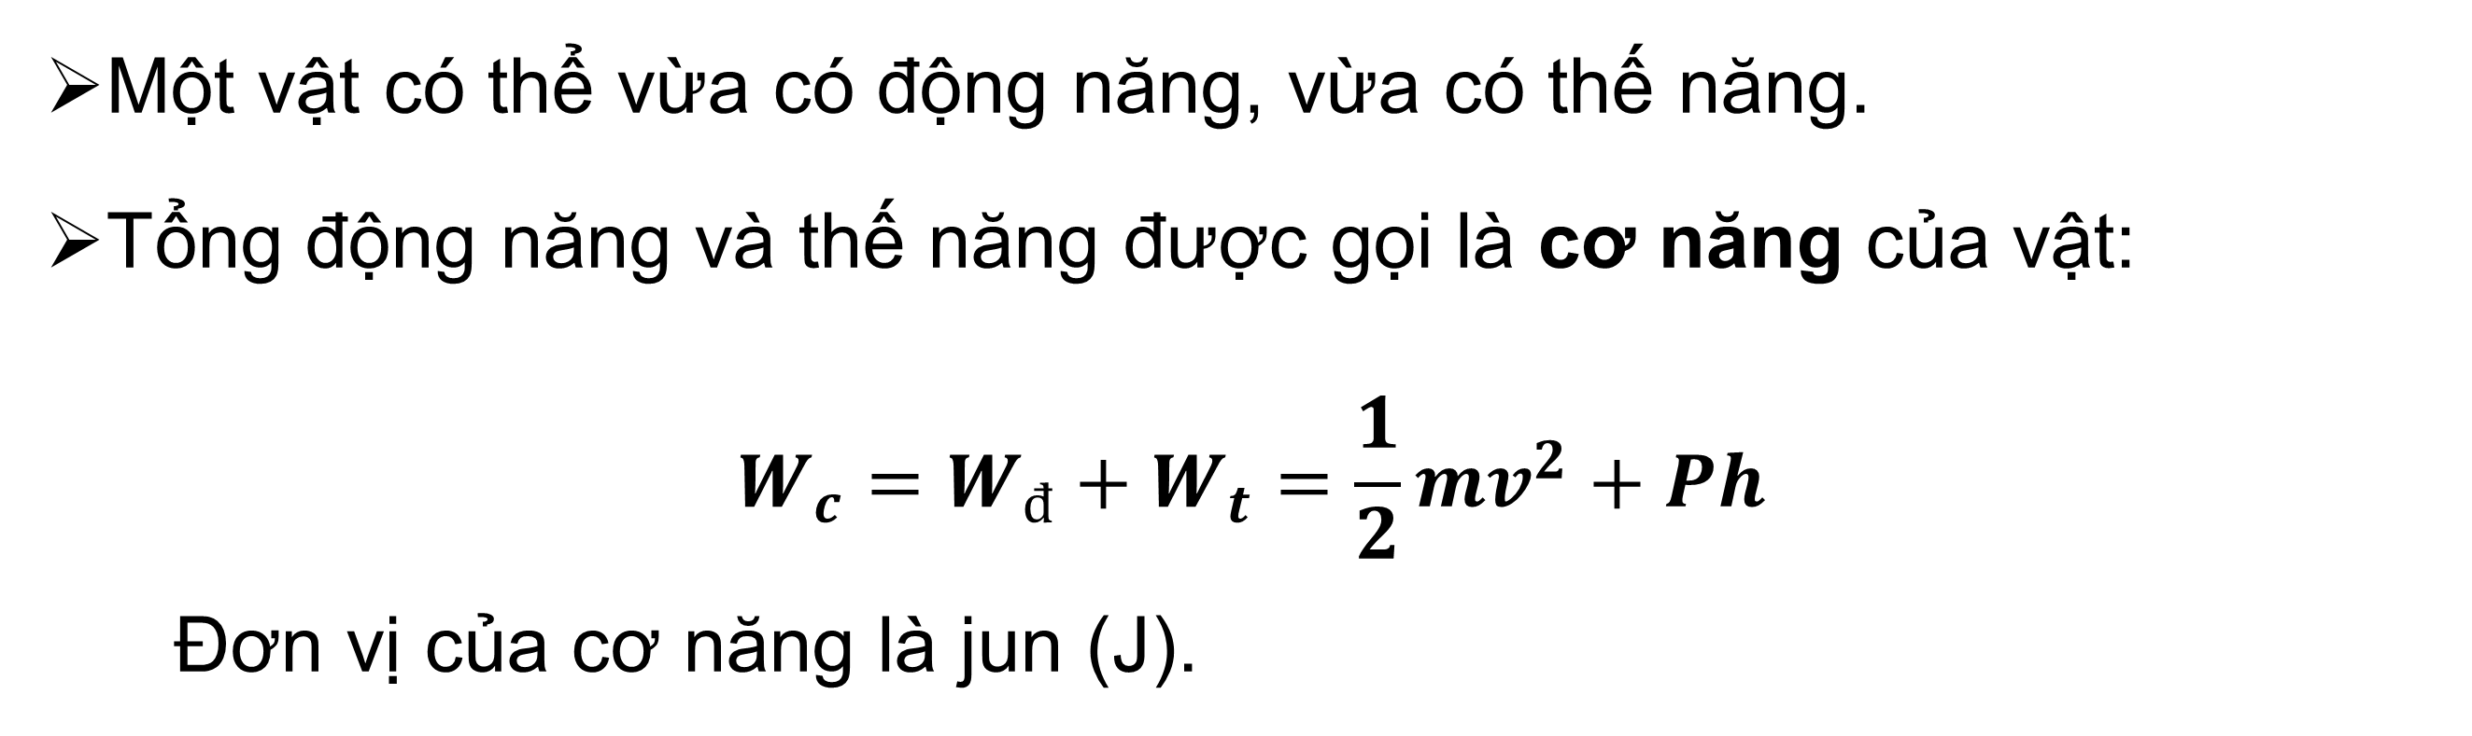
GHI NHỚ
Một vật có thể vừa có động năng, vừa có thế năng.
Tổng động năng và thế năng được gọi là cơ năng của vật:
$$W_{c}=W_{đ}+W_{t}=\frac{1}{2}mv^{2}+Ph$$
Đơn vị của cơ năng là jun (J).

Slide 23


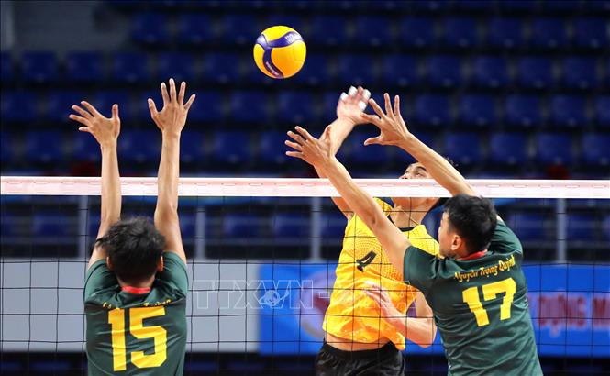
Thảo luận 3 (SGK – tr12)
Nêu thêm một số ví dụ minh họa cho các vật vừa có động năng, vừa có thế năng.
Ví dụ
Máy bay đang bay trên bầu trời.
Quả bóng đang chuyển động trên không.

Slide 24
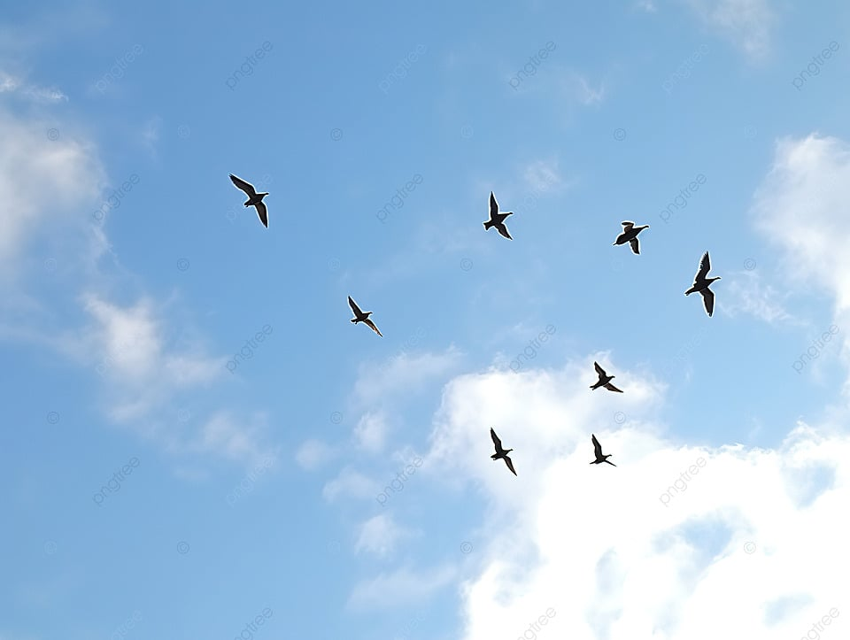
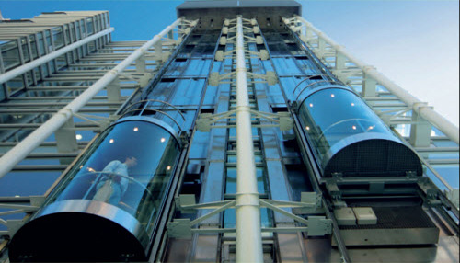
Thảo luận 3 (SGK – tr12)
Nêu thêm một số ví dụ minh họa cho các vật vừa có động năng, vừa có thế năng.
Ví dụ
Chim sẻ đang bay trên bầu trời.
Thang máy đang di chuyển từ tầng này sang tầng khác.

Slide 25

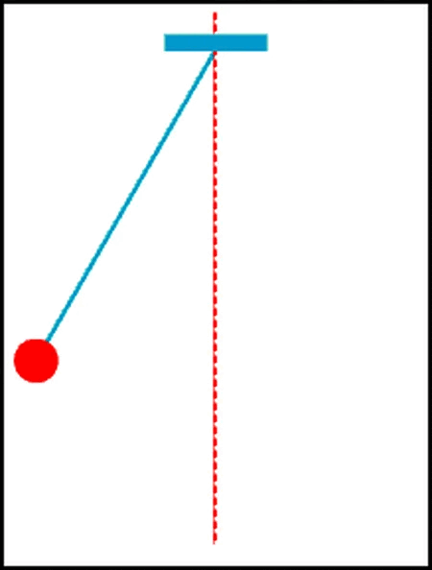
2. Phân tích sự chuyển hóa năng lượng trong một số trường hợp đơn giản
Trả lời các câu hỏi sau:
1. Động năng và thế năng của một vật chuyển động luôn có giá trị nhất định hay có thể thay đổi?
2. Động năng và thế năng của một vật chuyển động có thể chuyển hóa lẫn nhau không?

Slide 26
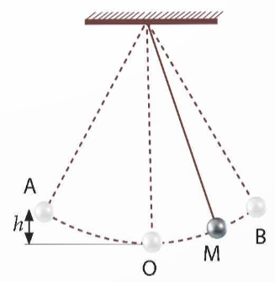
Thảo luận 4 (SGK – tr12)
Trong chuyển động của con lắc (hình 2.4) ở những vị trí nào vật nặng có:
a) Thế năng lớn nhất?
Ở vị trí A và B, con lắc có thế năng lớn nhất.
b) Động năng lớn nhất?
Ở vị trí O, con lắc có động năng lớn nhất.
Hình 2.4 Chuyển động của con lắc

Slide 27
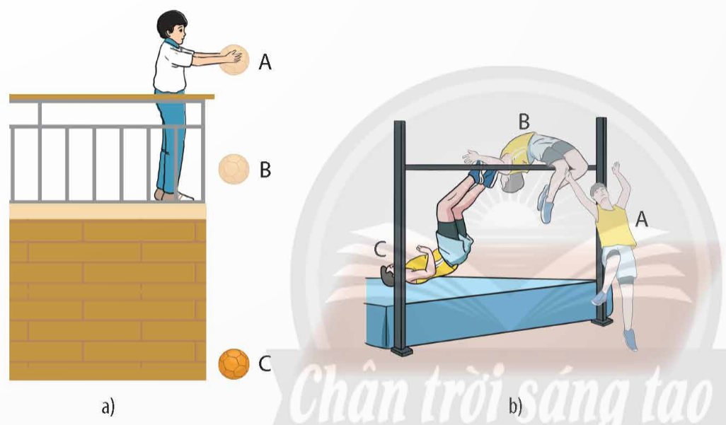
Thảo luận 5 (SGK – tr13)
Mô tả sự biến đổi giữa động năng và thế năng trong chuyển động của quả bóng rơi (hình 2.5a) và vận động viên giậm nhảy qua xà (hình 2.5b).
Hình 2.5. Ví dụ về sự chuyển hóa năng lượng: a) quả bóng rơi; b) vân động viên nhảy cao qua xà

Slide 28

GỢI Ý
Tại A, quả bóng có thế năng, không có động năng.
Trong chuyển động của quả bóng rơi:
Trong quá trình rơi xuống, thế năng của quả bóng chuyển hoá dần thành động năng.
Tại C, thế năng của quả bóng chuyển hoá hoàn toàn thành động năng.

Slide 29
GỢI Ý
Tại A, vận động viên có động năng, không có thế năng.
Từ A đến B, động năng của vận động viên chuyển hoá dần thành thế năng.
Trong quá trình chuyển động của vận động viên giậm chân nhảy qua xà:
Từ B đến C, thế năng của vận động viên lại chuyển hoá thành động năng.
Tại C, thế năng của vận động viên bằng 0 và vận động viên chỉ có động năng (nếu lúc này chọn gốc thế năng tại C).

Slide 30

MỞ RỘNG
Nếu vật chuyển động không chịu tác dụng của lực cản thì cơ năng cả vật được bảo toàn, nghĩa là cơ năng của vật có giá trị không đổi tại mọi thời điểm.
Trong thực tế, các vật chuyển động luôn chịu tác dụng của lực cản nên cơ năng của chúng không bảo toàn. Ví dụ: khi người đi xe đạp ngừng đạp thì xe chuyển động chậm dần và cuối cùng thì dừng hẳn. Toàn bộ cơ năng của xe đạp đã chuyển hóa thành nhiệt năng và truyền cho môi trường xung quanh( mặt đường, không khí).

Slide 31
GHI NHỚ
Trong quá trình vật chuyển động, động năng và thế năng của vật có thể chuyển hóa qua lại lẫn nhau.

Slide 32
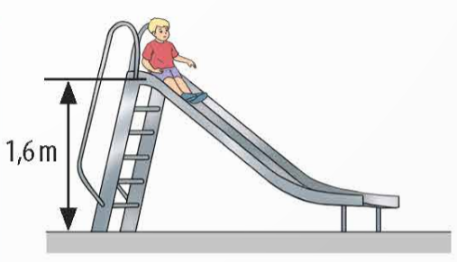
Luyện tập (SGK - tr.13)
Một em bé có khối lượng 25 kg bắt đầu trượt từ đỉnh cầu trượt có độ cao 1,6 m so với mặt đất với tốc độ ban đầu bằng không. Chọn gốc thế năng tại mặt đất.
a) Tính cơ năng của em bé tại đỉnh cầu trượt.
b) Động năng và thế năng của em bé thay đổi như thế nào trong quá trình trượt xuống?
Trò chơi cầu trượt

Slide 33

TRẢ LỜI
Em bé có khối lượng m = 25 kg thì có trọng lượng P = 250 N.
a) Cơ năng của em bé tại đỉnh cầu trượt:
W = W_{đ} + W_{t} = 0 + Ph = 250.1,6 = 400 J
b) Trong quá trình trượt xuống, động năng của em bé tăng lên, còn thế năng của em bé giảm đi.

Slide 34
Luyện tập (SGK - tr.13)
2. Vẽ sơ đồ chuyển hóa năng lượng của nhà máy thủy điện đã nêu ở phần Mở đầu bài học.
Thế năng của nước trong hồ chứa
Động năng của nước trong ống dẫn
Động năng của tuabin
Điện năng

Slide 35

LUYỆN TẬP
TRÒ CHƠI
“Về đích”

Slide 36

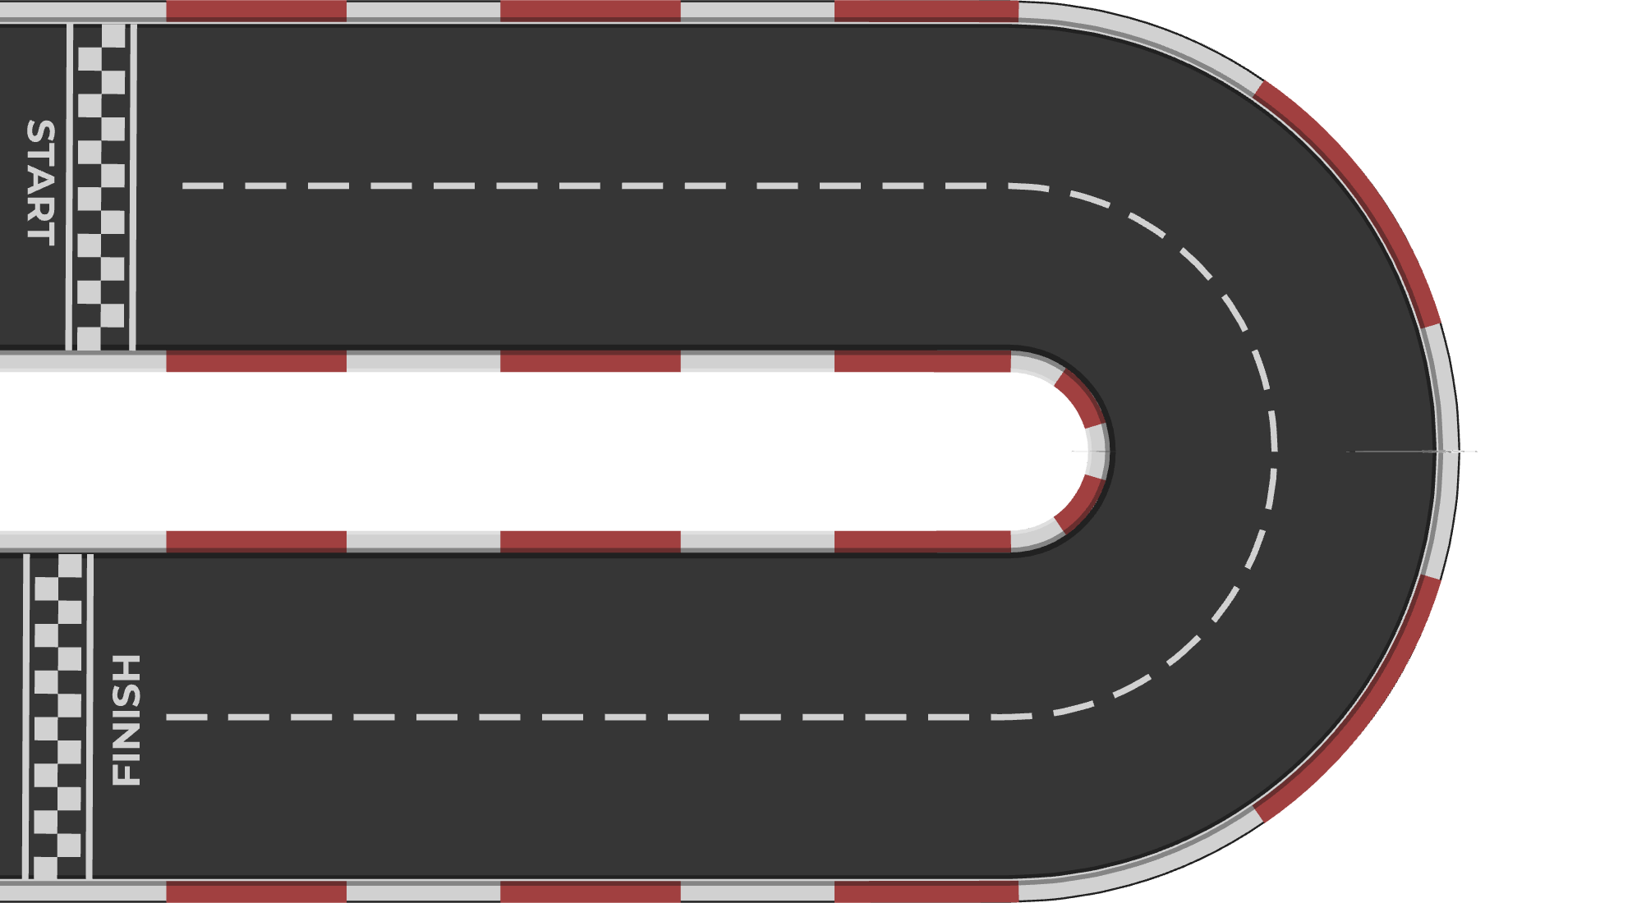

7
6
5
3
4
2
1
Notes:
Bấm vào từng ô tam giác trắng để đến câu hỏi. Nếu HS trả lời đúng, nhấn vào vận động viên để di chuyển thêm một bước.
Sau khi trả lời hết câu hỏi, bấm vào mũi tên đỏ để sang nội dung tiếp theo.

Slide 37
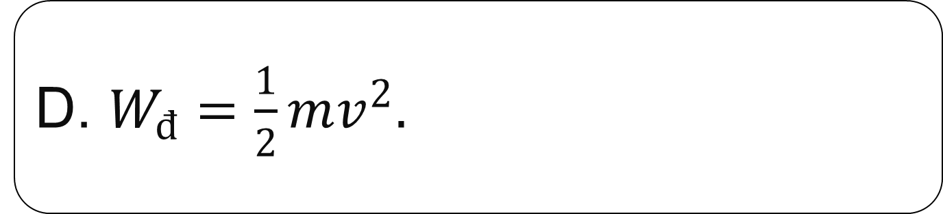
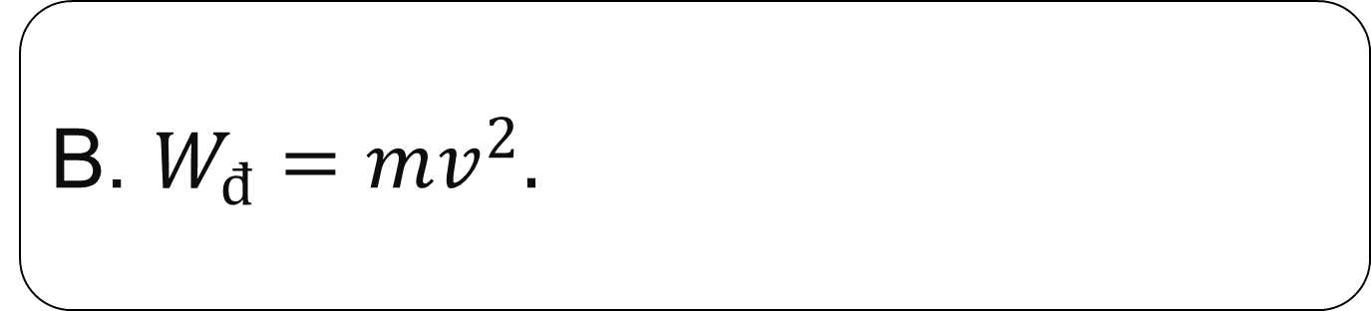
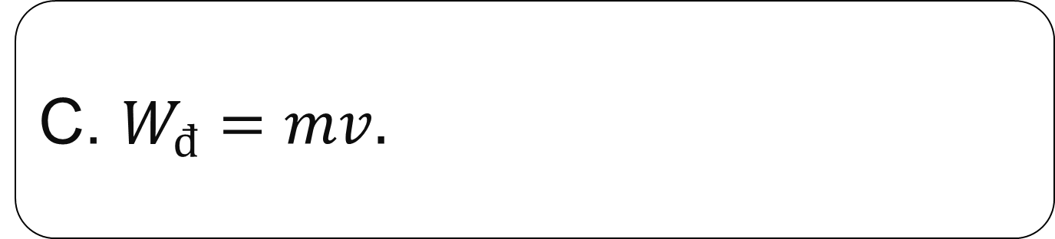
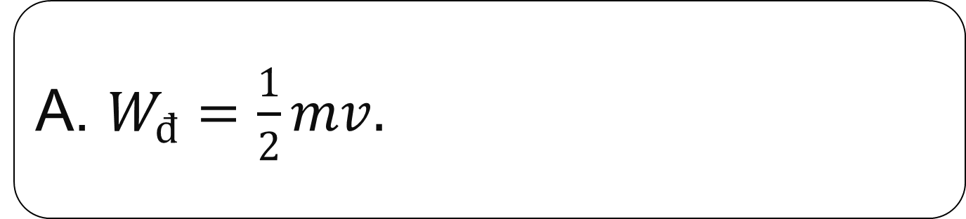
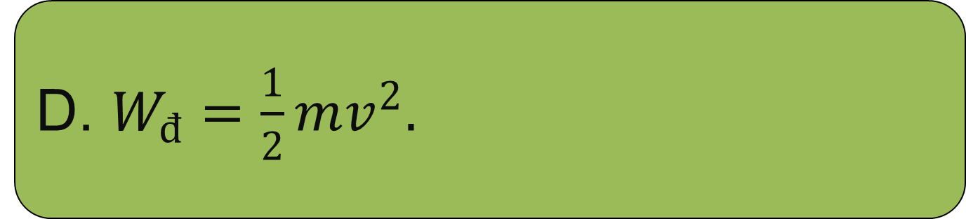
Câu 1: Động năng của vật được xác định bằng biểu thức
A. $W_{đ}=\frac{1}{2}mv.$
B. $W_{đ}=mv^{2}.$
D. $W_{đ}=\frac{1}{2}mv^{2}.$
C. $W_{đ}=mv.$
D. $W_{đ}=\frac{1}{2}mv^{2}.$
Notes:
Bấm vào lá cờ quay lại đường chạy.

Slide 38
Câu 2: Nếu vật ở mốc thế năng thì thế năng trọng trường của vật bằng bao nhiêu?
A. Bằng 0.
B. Bằng 10.m.
A. Bằng 0.
C. Bằng động năng.
D. Bằng cơ năng.
Notes:
Bấm vào lá cờ quay lại đường chạy.

Slide 39
Câu 3: Trường hợp nào sau đây có sự chuyển hóa từ động năng thành thế năng và ngược lại?
A. Vật rơi từ trên cao xuống.
B. Vật lăn từ đỉnh dốc xuống.
C. Vật được ném lên rồi rơi xuống.
D. Vật chuyển động trên mặt bàn nằm ngang.
C. Vật được ném lên rồi rơi xuống.
Notes:
Bấm vào lá cờ quay lại đường chạy.

Slide 40
Câu 4: Chuyển động nào sau đây có động năng lớn nhất?
A. Em bé có khối lượng 15 kg đang chạy với vận tốc 10 m/s.
B. Viên đạn có khối lượng 100 g đang bay với tốc độ 300 m/s.
B. Viên đạn có khối lượng 100 g đang bay với tốc độ 300 m/s.
C. Quả bóng có khối lượng 2 kg đang lăn với tốc độ 3,6 km/h.
D. Vận động viên có khối lượng 75 kg đang đạp xe với tốc độ 24 km/h.
Notes:
Bấm vào lá cờ quay lại đường chạy.

Slide 41
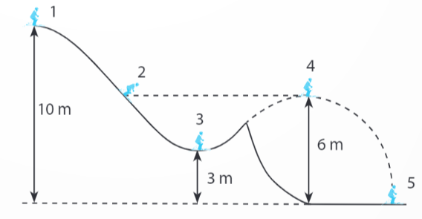
Câu 5: Một vật động viên có khối lượng 80 kg đang thực hiện trượt tuyết mạo hiểm, bắt đầu trượt không vận tốc đầu từ vị trí 1 và trượt theo quỹ đạo như hình vẽ. Chọn gốc thế năng tại vị trí 5. Nếu cơ năng của vận động viên không đổi thì động năng của người đó tại vị trí 3 bằng bao nhiêu?
A. 5600 J.
B. 5000 J.
A. 5600 J
C. 8000 J.
D. 3200 J.
Notes:
Bấm vào lá cờ quay lại đường chạy.

Slide 42
Câu 6: Cơ năng của một vật có khối lượng 2kg rơi từ độ cao 5m xuống mặt đất là:
A. 10 J.
B. 100 J.
B. 100 J.
C. 5 J.
D. 50 J.
Notes:
Bấm vào lá cờ quay lại đường chạy.

Slide 43
Câu 7: Kiện hàng được người công nhân đưa lên cao 1,2 m so với mặt đất. Chọn mặt đất là mốc thế năng. Thế năng trọng trường của kiện hàng là 60 J. Khối lượng của kiện hàng là
A. 5 kg
B. 10 kg
A. 5 kg
C. 50 kg
D. 15 kg
Notes:
Bấm vào lá cờ quay lại đường chạy.

Slide 44

VẬN DỤNG
Nêu một trường hợp trong đó con người sử dụng cơ năng vào mục đích có ích.
Phân tích sự chuyển hóa năng lượng trong trường hợp đó.

Slide 45

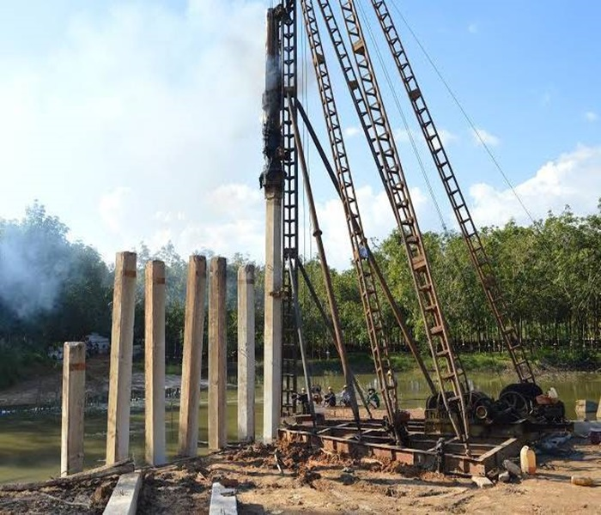

Gợi ý
Để đóng cọc bê tông, búa được nâng lên để tích lũy thế năng. Khi thả ra, búa rơi xuống, thế năng chuyển hoá thành động năng, khi va chạm vào cọc sẽ khiến cọc đi xuống đất.
Viên đạn khi ra bay ra khỏi nòng súng có động năng. Động năng này dùng để phá vỡ hoặc xuyên thủng các mục tiêu.

Slide 46
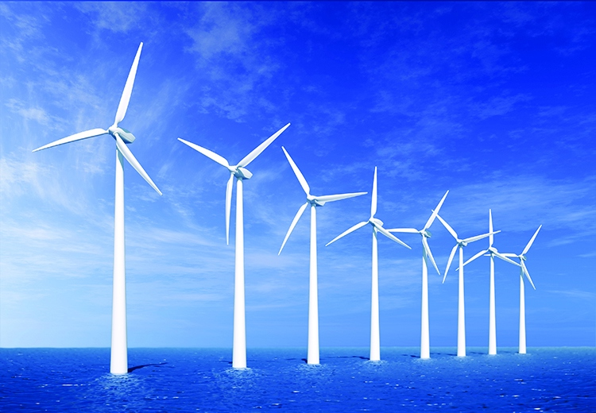
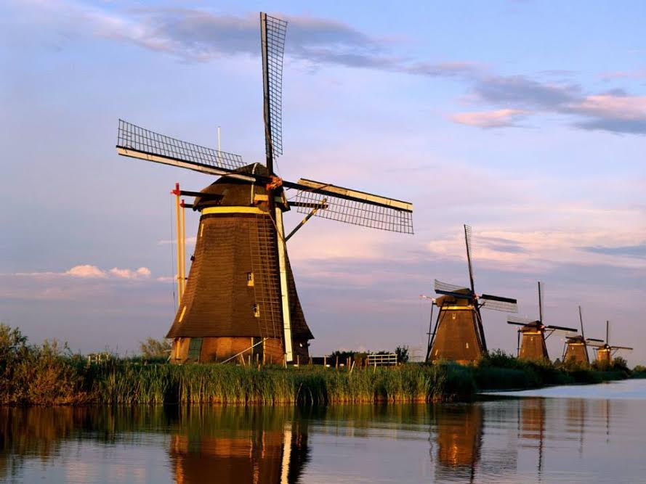
Gợi ý
Từ xưa, cối xay gió được sử dụng để chuyển hoá động năng của dòng không khí thành động năng hữu ích của trục máy để xay bột hoặc bơm nước.
Ngày nay, tuabin gió được sử dụng để chuyển hoá động năng của dòng không khí thành điện năng.

Slide 47


HƯỚNG DẪN VỀ NHÀ
Ôn tập kiến thức đã học trong bài
Hoàn thành bài tập trong SBT
Chuẩn bị bài sau Bài 3: Công và công suất

Slide 48
CẢM ƠN SỰ CHÚ Ý
LẮNG NGHE CỦA CÁC EM!

